Slide 1
112-1 自動光學檢測 期末報告
對於圓管端面的圓缺陷檢測
第 7 組
學生 : 112408025 徐明瑄
112408072 蕭佳俊
112568049 程俊銘
老師 : 何昭慶

Slide 2
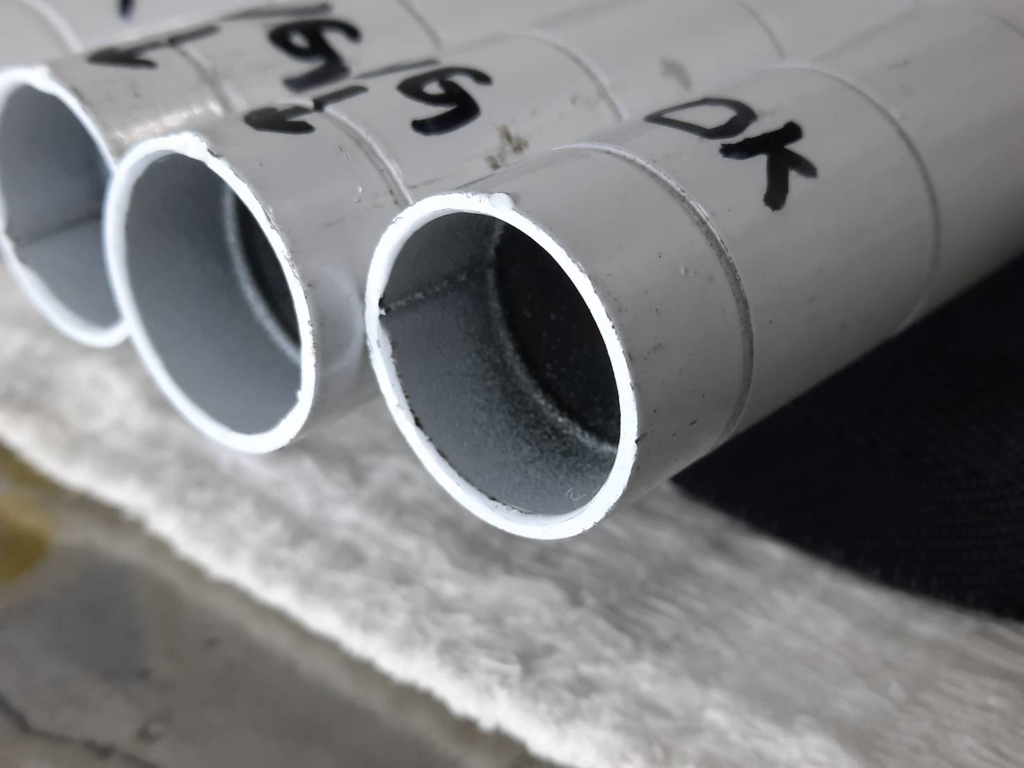
使用者需求
系統目標是提供使用者檢測出工廠環境中圓管的邊緣缺陷，預防圓管在使用過程中遭遇意外的敲擊使圓管凹陷時，卻沒有發現此缺陷，後續使用時才發現有組裝、漏液等問題產生。
我們預計工廠端的使用場景會應用於品保部門，將要抽樣檢查的圓管置於待測台上，由架設好的系統用光學檢測和影像處理技術來檢測出圓管底部的異常狀況。

Slide 3
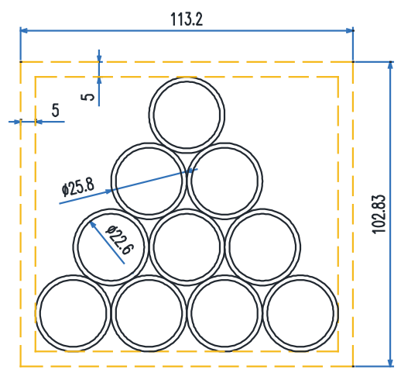
系統設計
需要取像的大小為 103.2 x 92.83，四周各抓取 5 mm 的裕度，因此設定 FOV 大小為 113 x 102 。
設定變形量為 0.3 mm，因此設定解析度需求為 300 ㎛ 。
設定工作距離 300 mm，確保成像可以清晰呈現。

Slide 4
系統需求規格
本次實驗工業相機的規格 :
Resolution : 800 x 600
Pixel Size : 4.8 ㎛
Sensor Size : 3.84 x 2.88 mm
Magn. (H) = 3.84 / 113 = 0.034
Magn. (V) = 2.88 / 102 = 0.028 (v)
驗算解析度是否合乎規格 :
ResOpt = Pixel Size / Magn.
= 4.8 / 0.028 = 171.429㎛ < 300㎛
此系統可以檢測出開立的規格

Slide 5
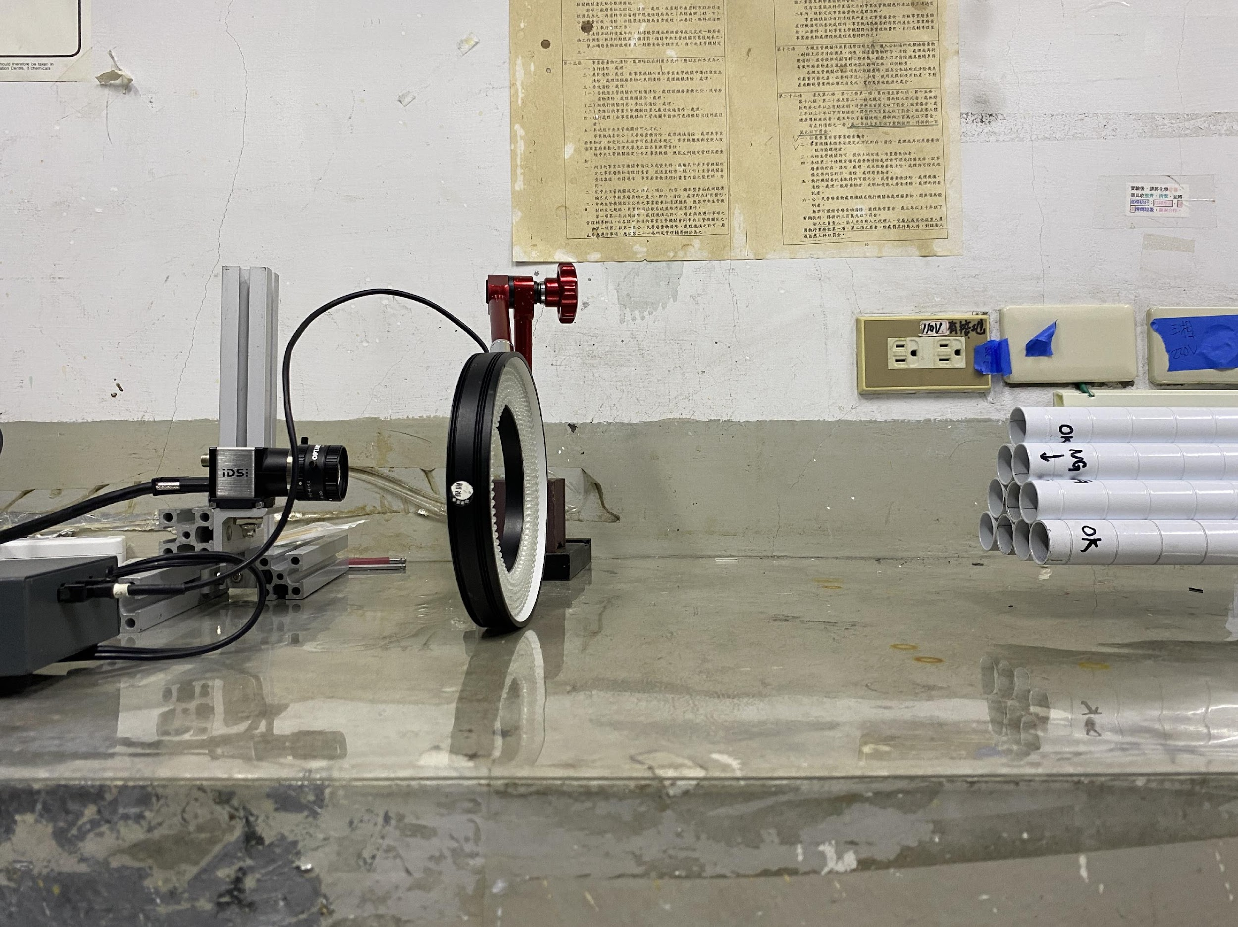
系統概念與操作場景
工業相機 UI-3130CP-M-GL Rev.2
利用工業相機並藉由打光、光圈調整等光學技術得到優質的成像，目的是去除不需要的影像雜訊，並且只保留需要的目標特徵，讓後續的影像處理可以得到更清晰的效果。
影像處理過程會經過二值化、形狀特徵辨識，抓取出圓管的圓心、直徑特徵，去辨別缺陷的可能。
待測物
光源

Slide 6
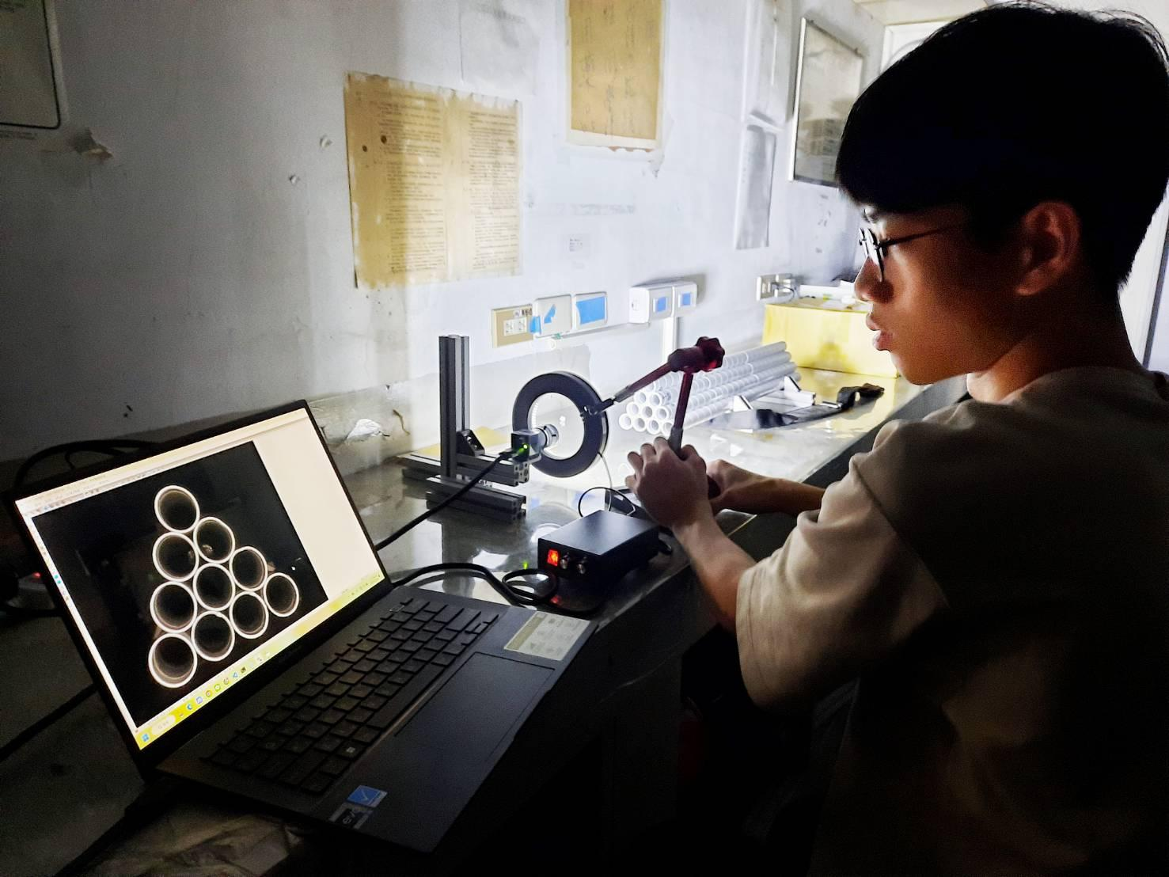
系統整合測試
使用者可以依據開立的規格以及以下步驟達到目標成像需求 :
先調整光源的亮度，讓管壁變暗一點，減少採集雜訊。
移動光源，讓特徵更亮更明顯。
把鏡頭上的光圈縮小，去除掉其他的雜訊，讓畫面只剩下需要的特徵資訊。
取像到電腦中進行後續的影像處理。

Slide 7
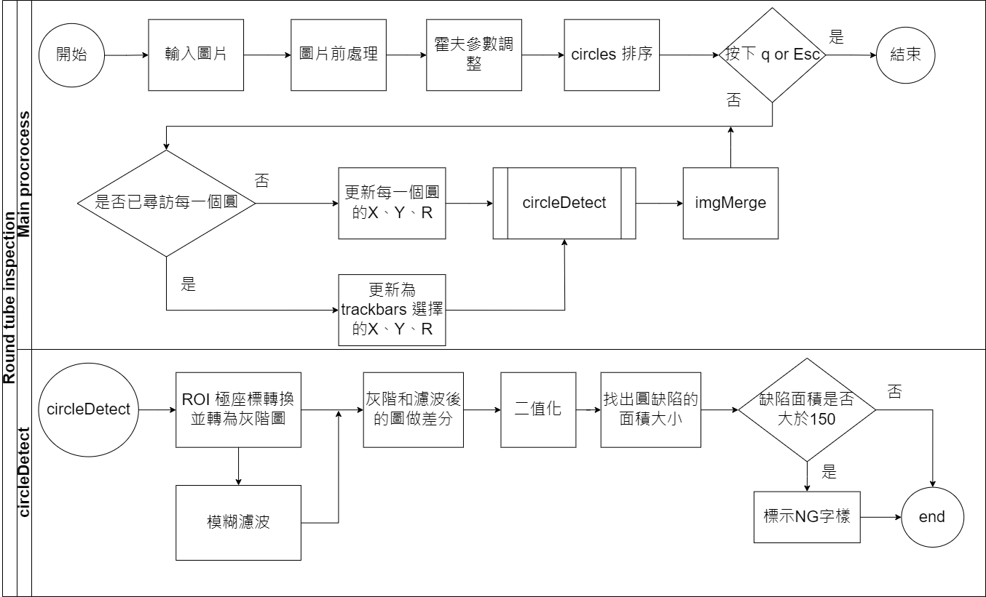
以極座標轉換的方式檢測圓管缺陷
Notes:
前處理 : 中值濾波、二值化、開運算、findContours 去除最外的輪廓

Slide 8
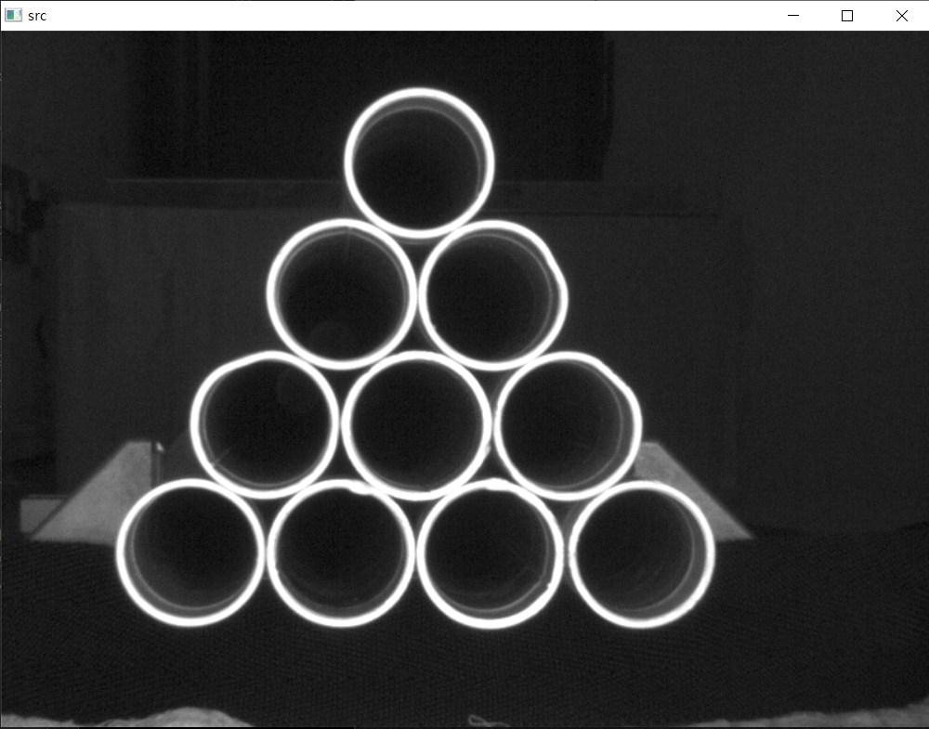
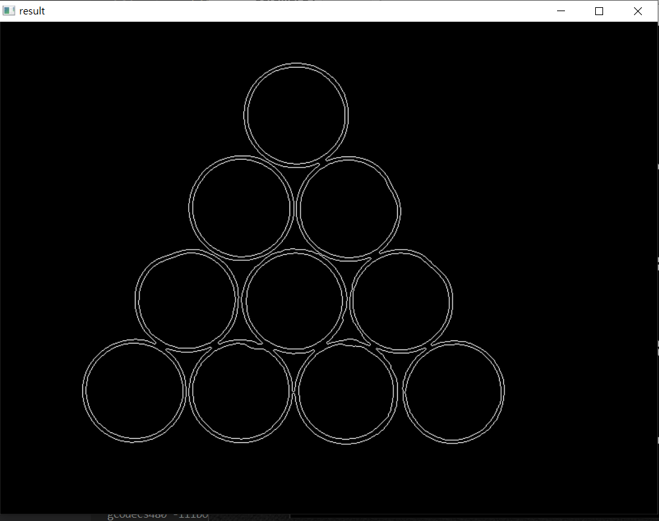
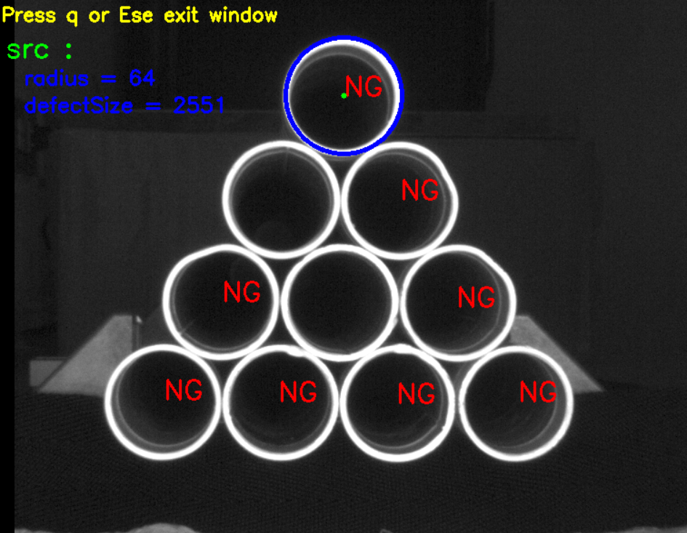
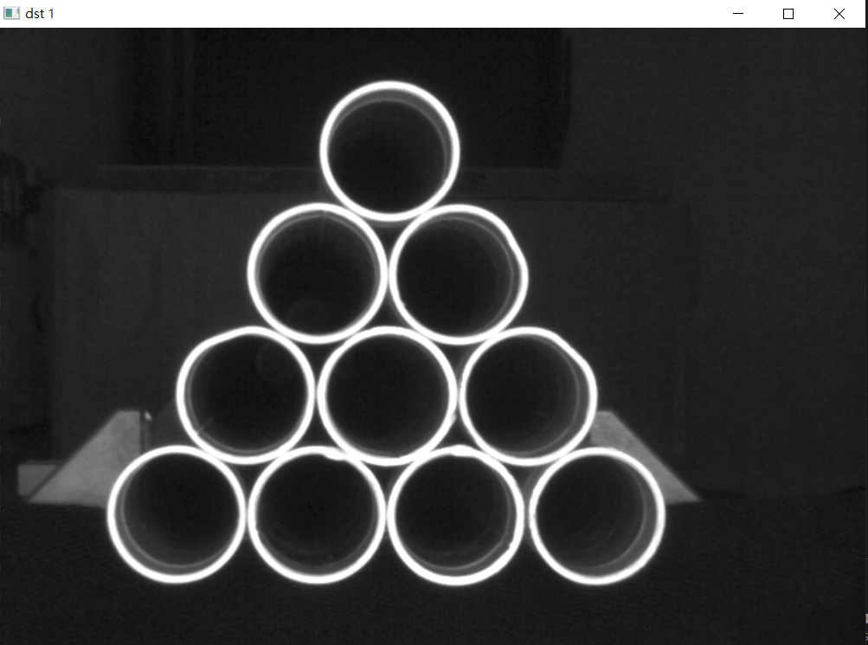
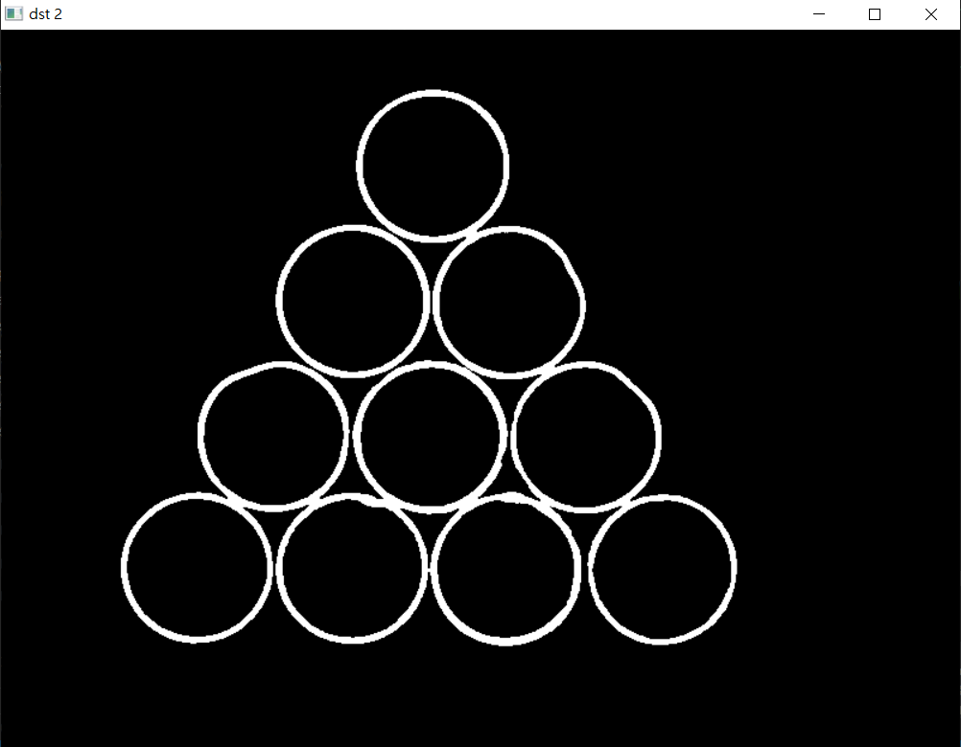
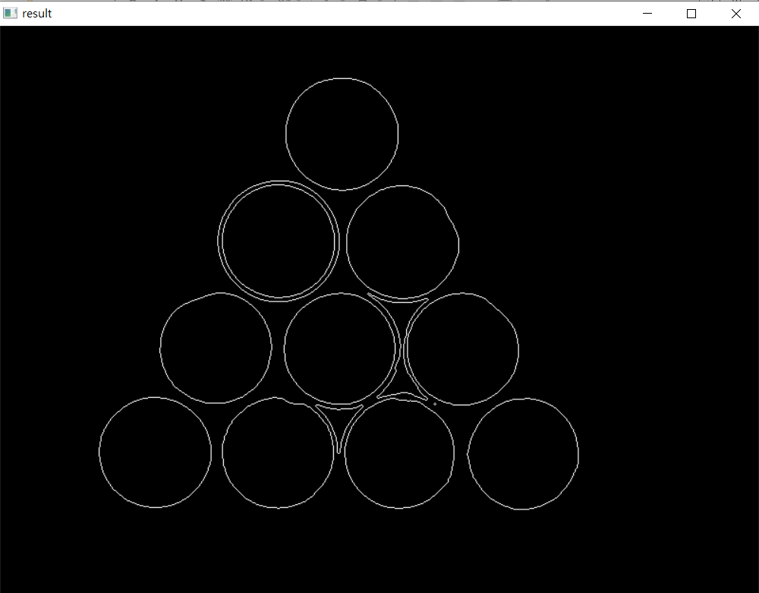
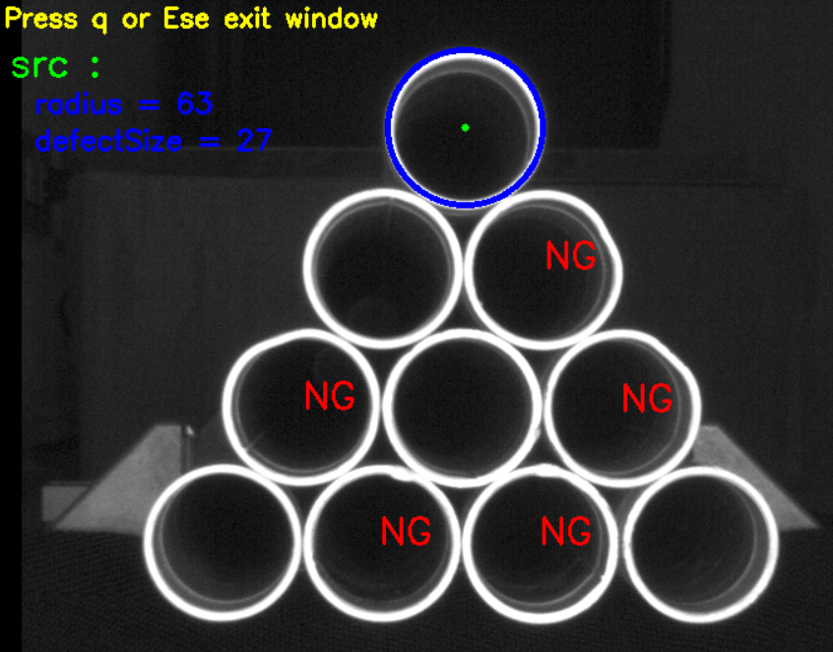

進行霍夫測圓前的圖片前處理過程
無去除
最外輪廓
原圖
中值濾波
有去除
最外輪廓
二值化
開運算
Notes:
前處理 : 中值濾波、二值化、開運算、findContours 去除最外的輪廓

Slide 9
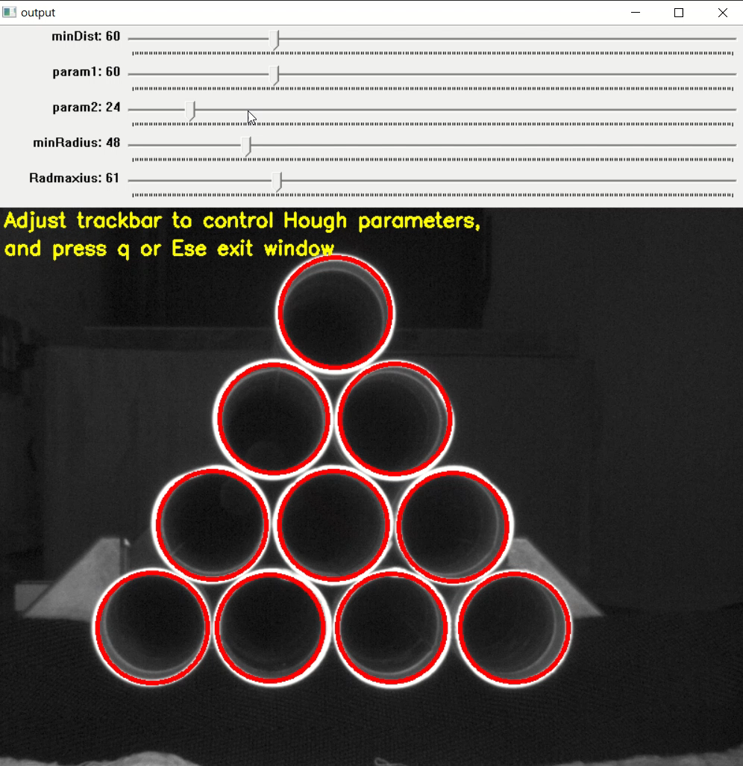
動態霍夫測圓參數調整的 GUI 設計

Slide 10
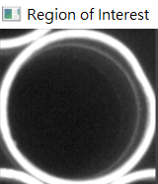
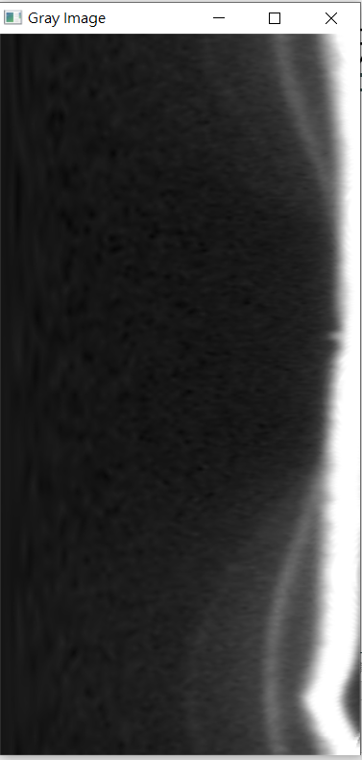

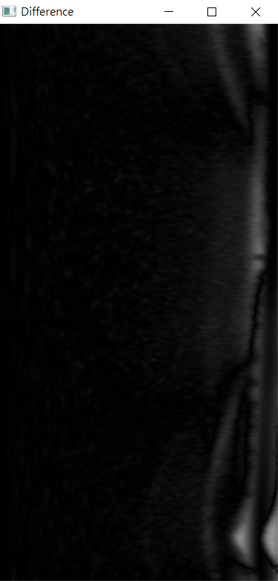

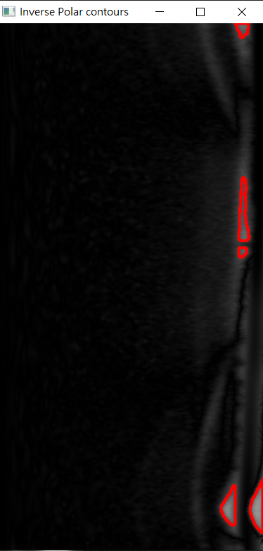
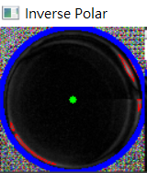
極座標轉換尋找圓缺陷處理過程
ROI
反極座標轉換
極座標轉換
(3,501)均值濾波
diff = 灰階 - 濾波
二值化
缺陷

Slide 11
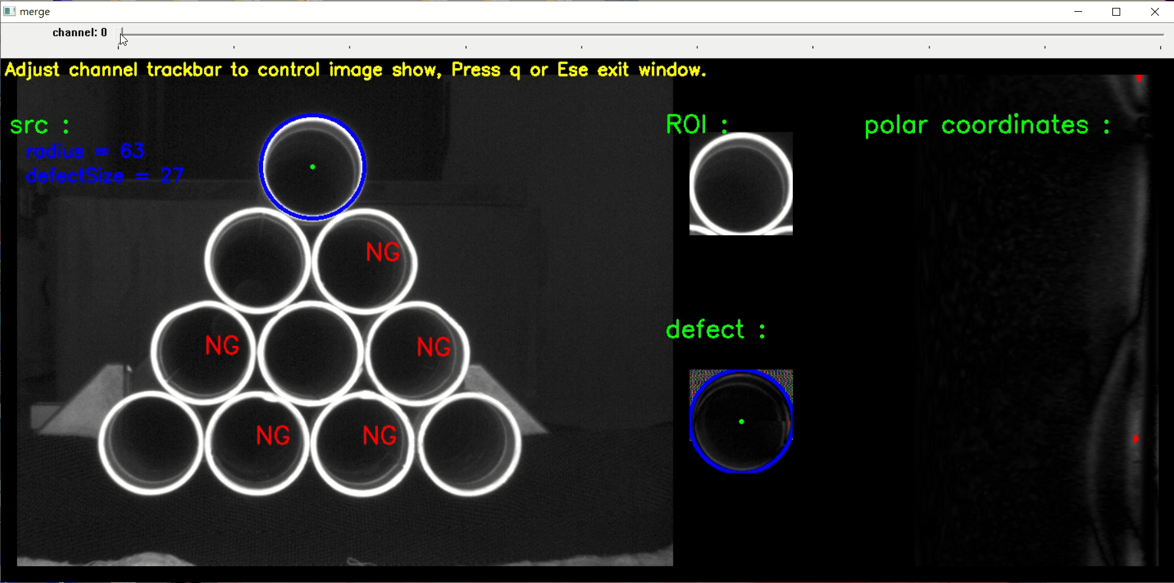
輸出NG結果並由 trackbar 控制個別圓缺陷細節
Notes:
直徑有乘上 1.08 去圈所有的圓區域，65/60

Slide 12
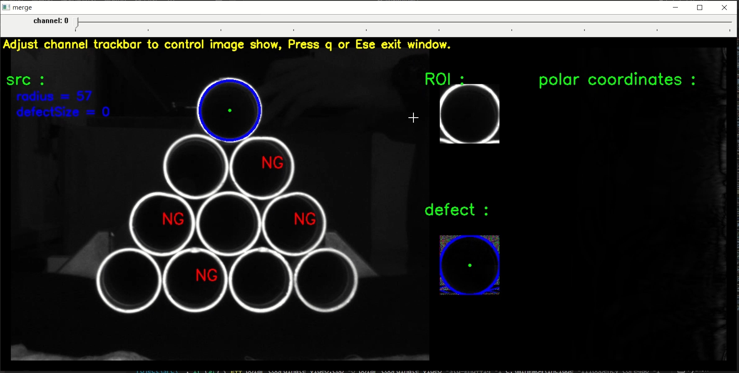
以影片測試
Notes:
圓超出圖外的例外處理 -> 造成卡幀
缺陷的判定方式另外設計(陣列) -> 因為霍夫會一直跳

Slide 13
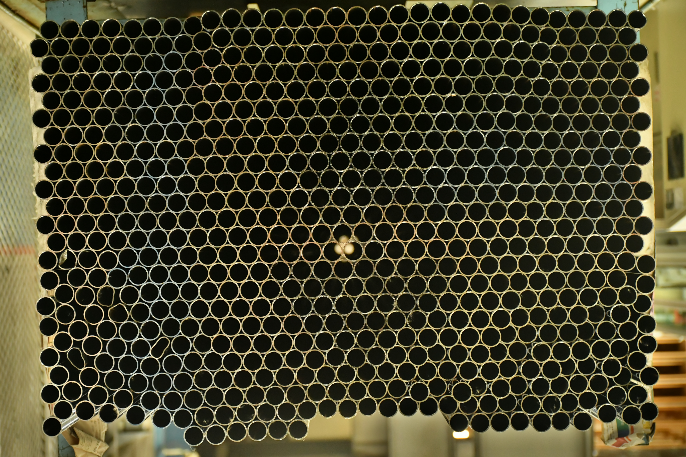
偵測圓管數量
Read image
Convert Image to Grayscale
Start
Draw Detected Circles
Circle Detection Check
Hough Circle Transform
yes
no
Display Results
End

Slide 14
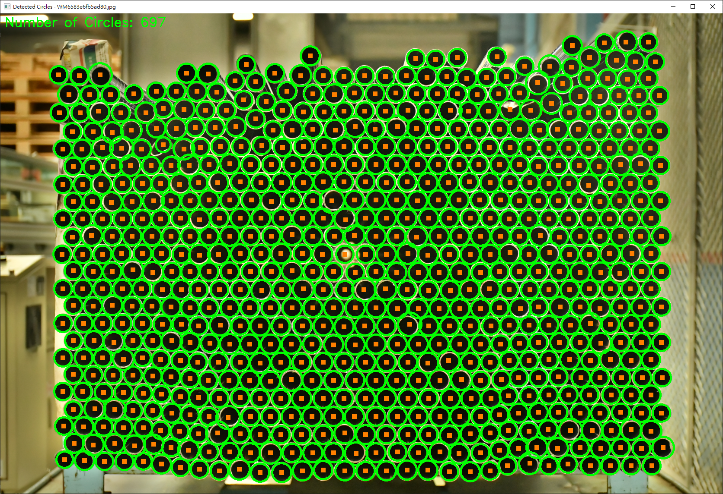
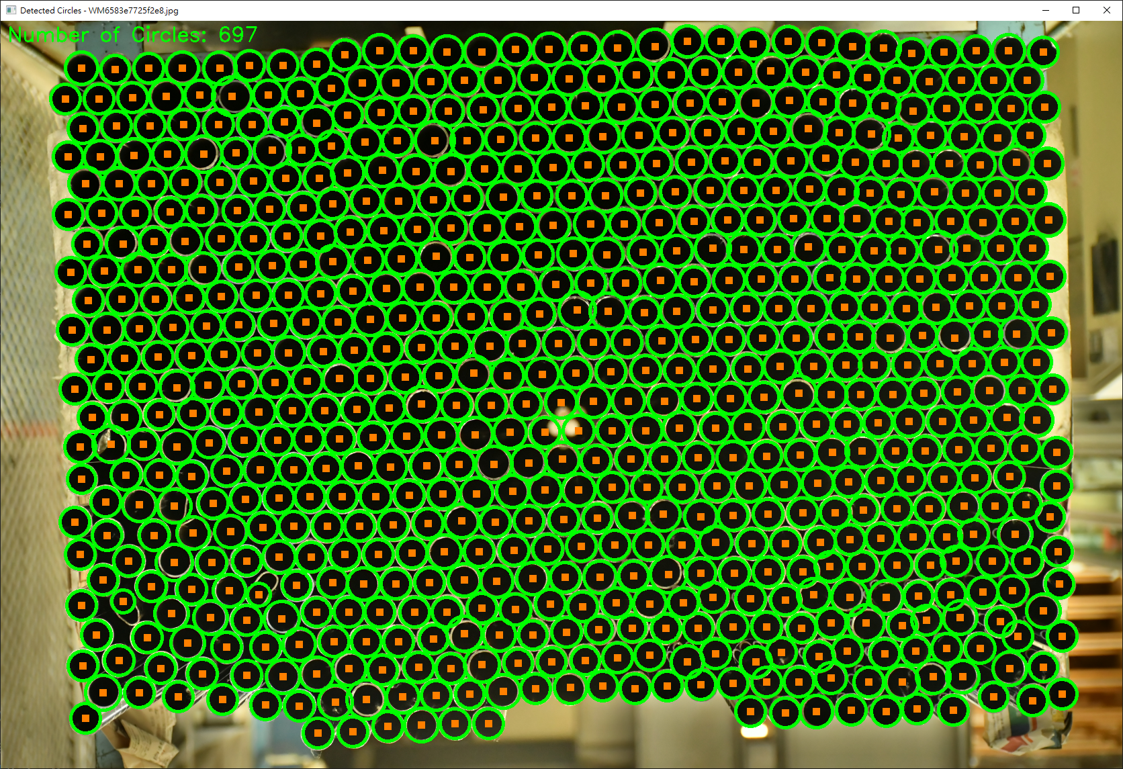
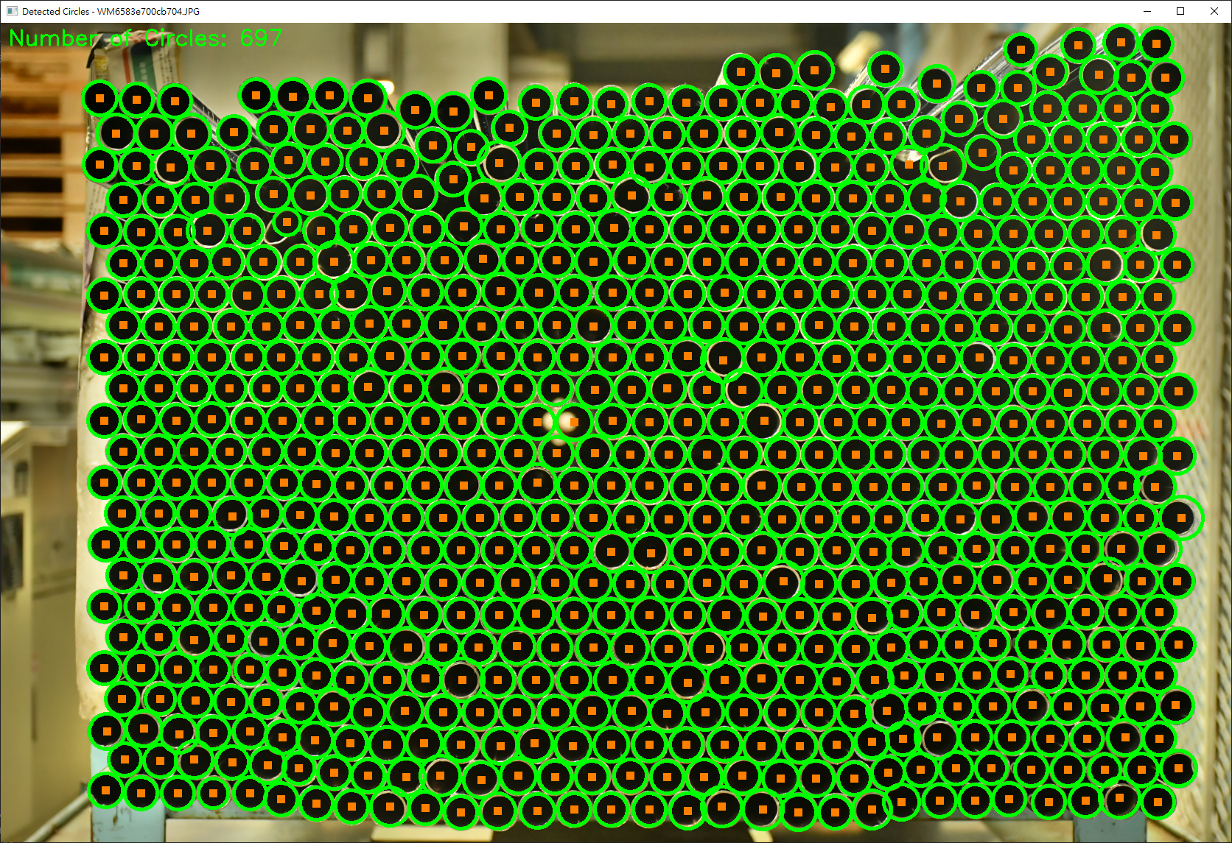
偵測圓管數量
Hough Circle Transform
circles = cv2.HoughCircles(gray, cv2.HOUGH_GRADIENT, dp=1, minDist=35, param1=200, param2=25, minRadius=15, maxRadius=28)

Slide 15
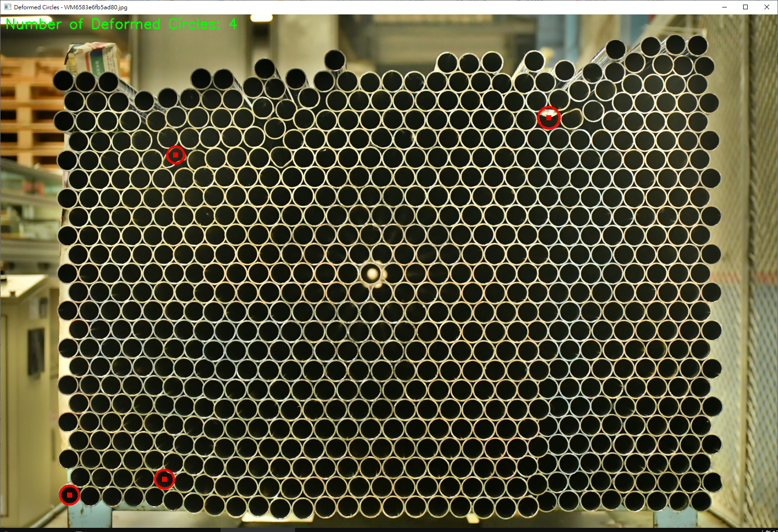
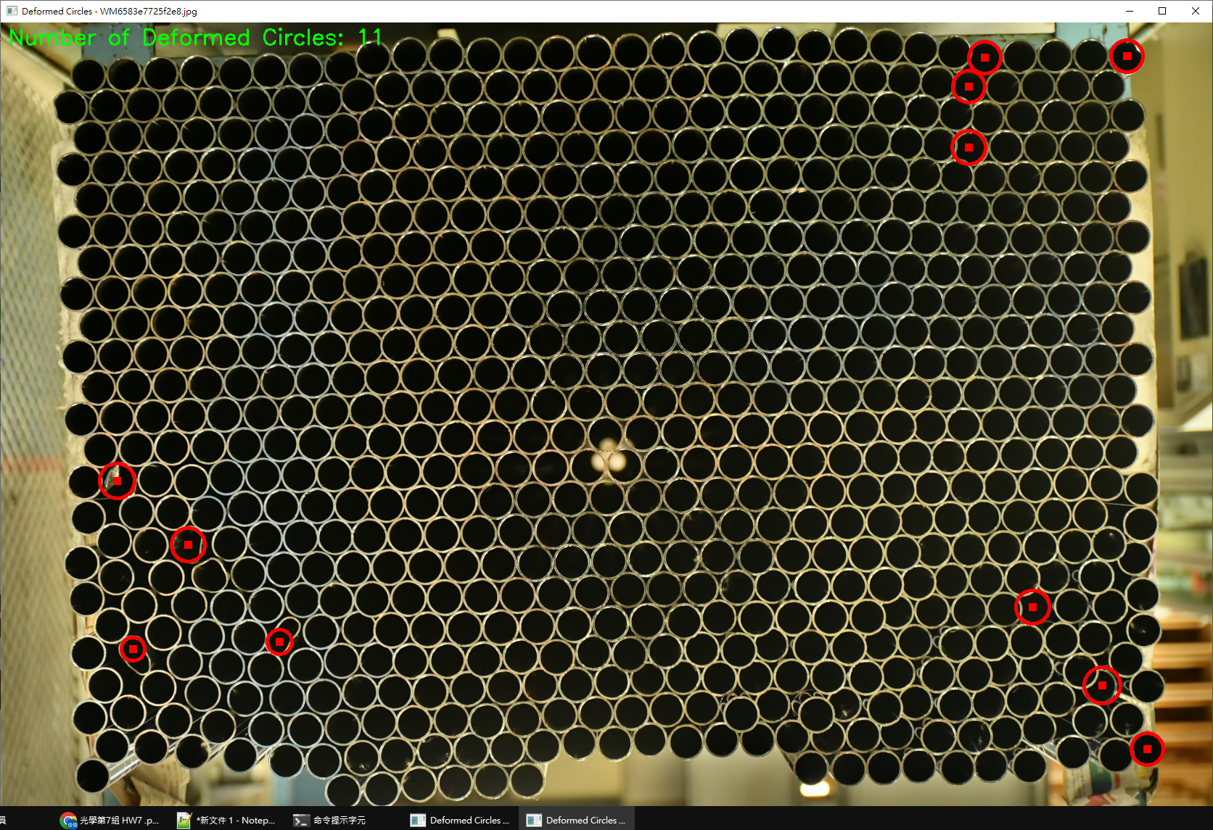
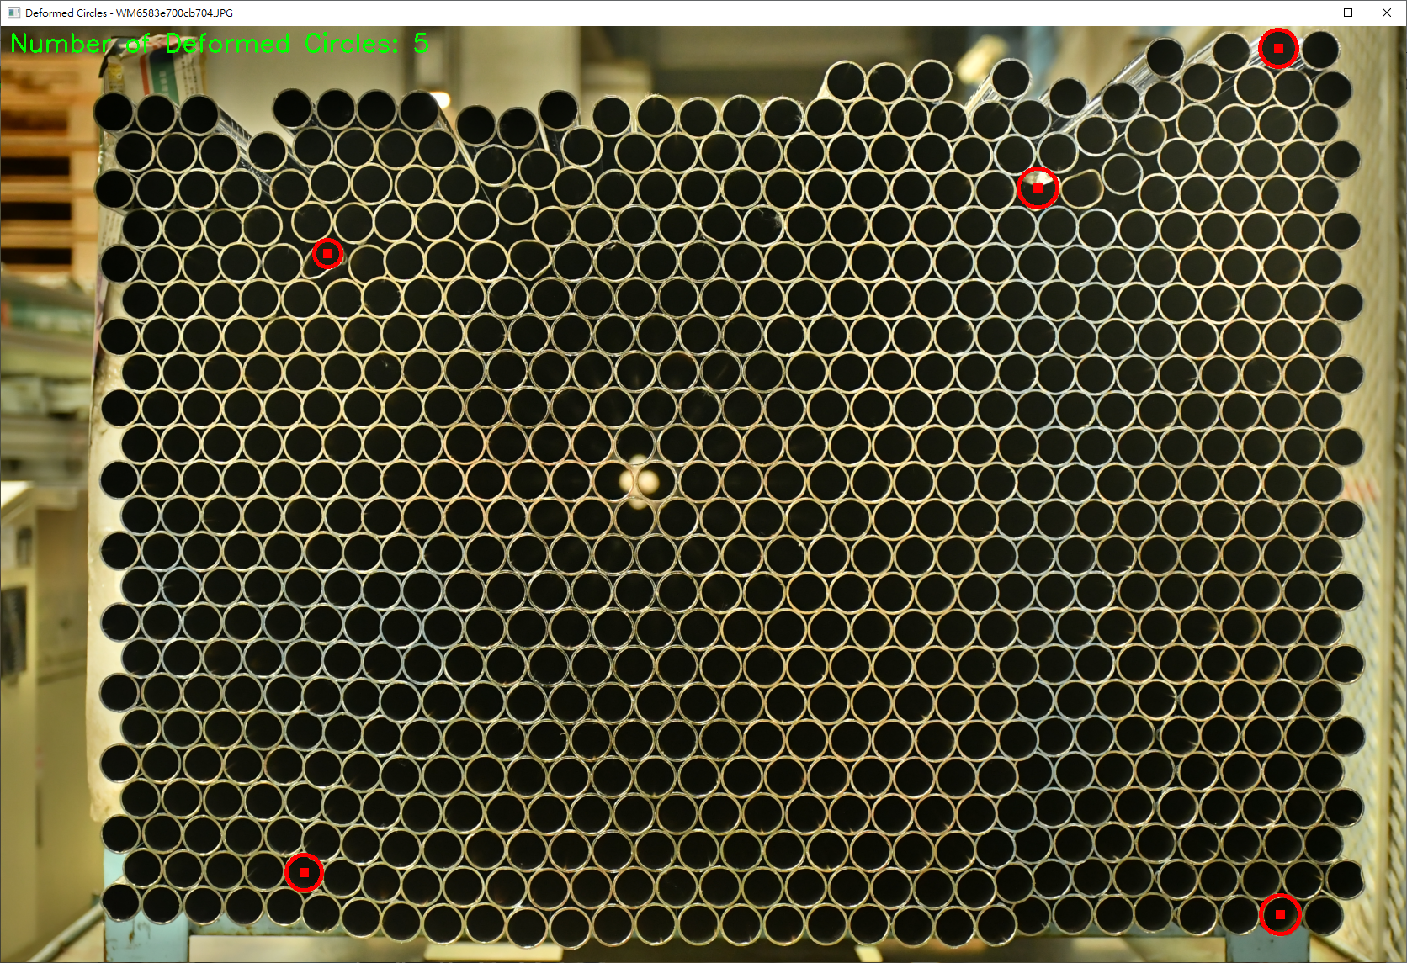
偵測變形圓管
Hough Circle Transform
circles = cv2.HoughCircles(gray, cv2.HOUGH_GRADIENT, dp=1, minDist=35, param1=200, param2=40, minRadius=15, maxRadius=28)

Slide 16
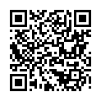
thanks
Github 程式碼

